Slide 1
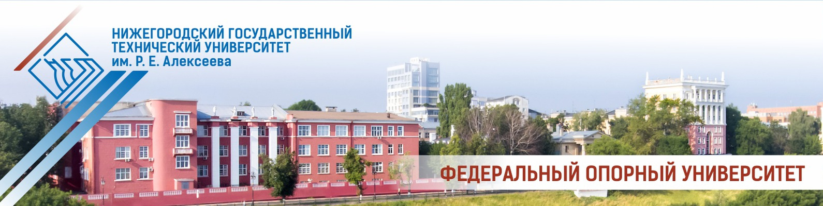
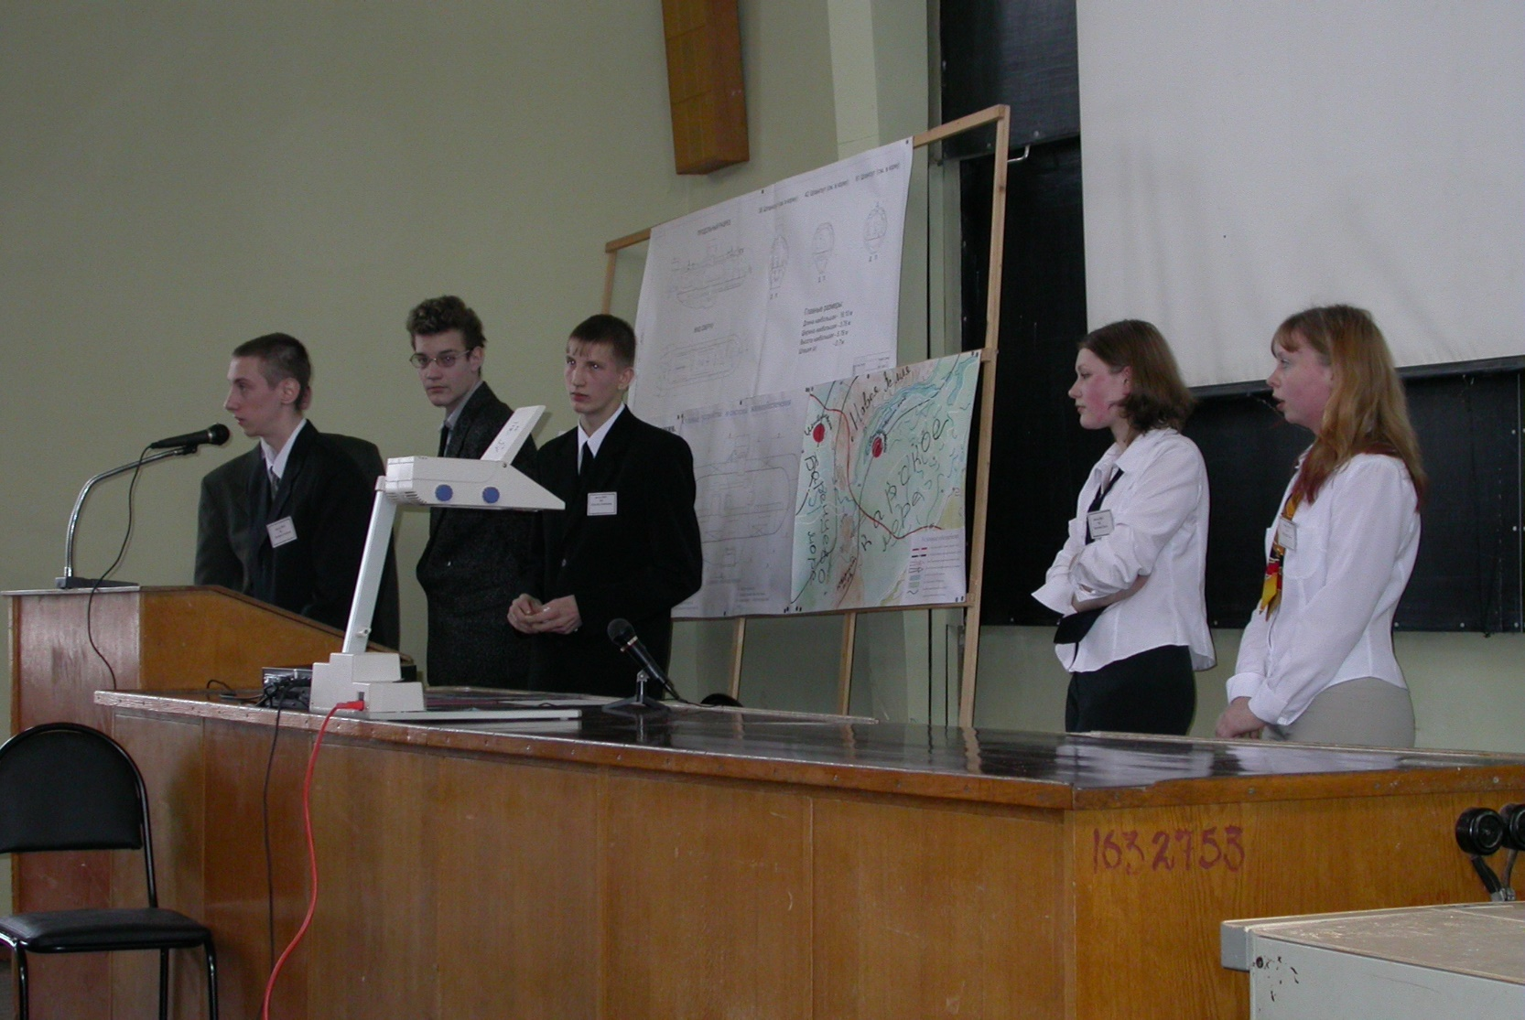
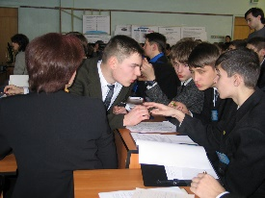
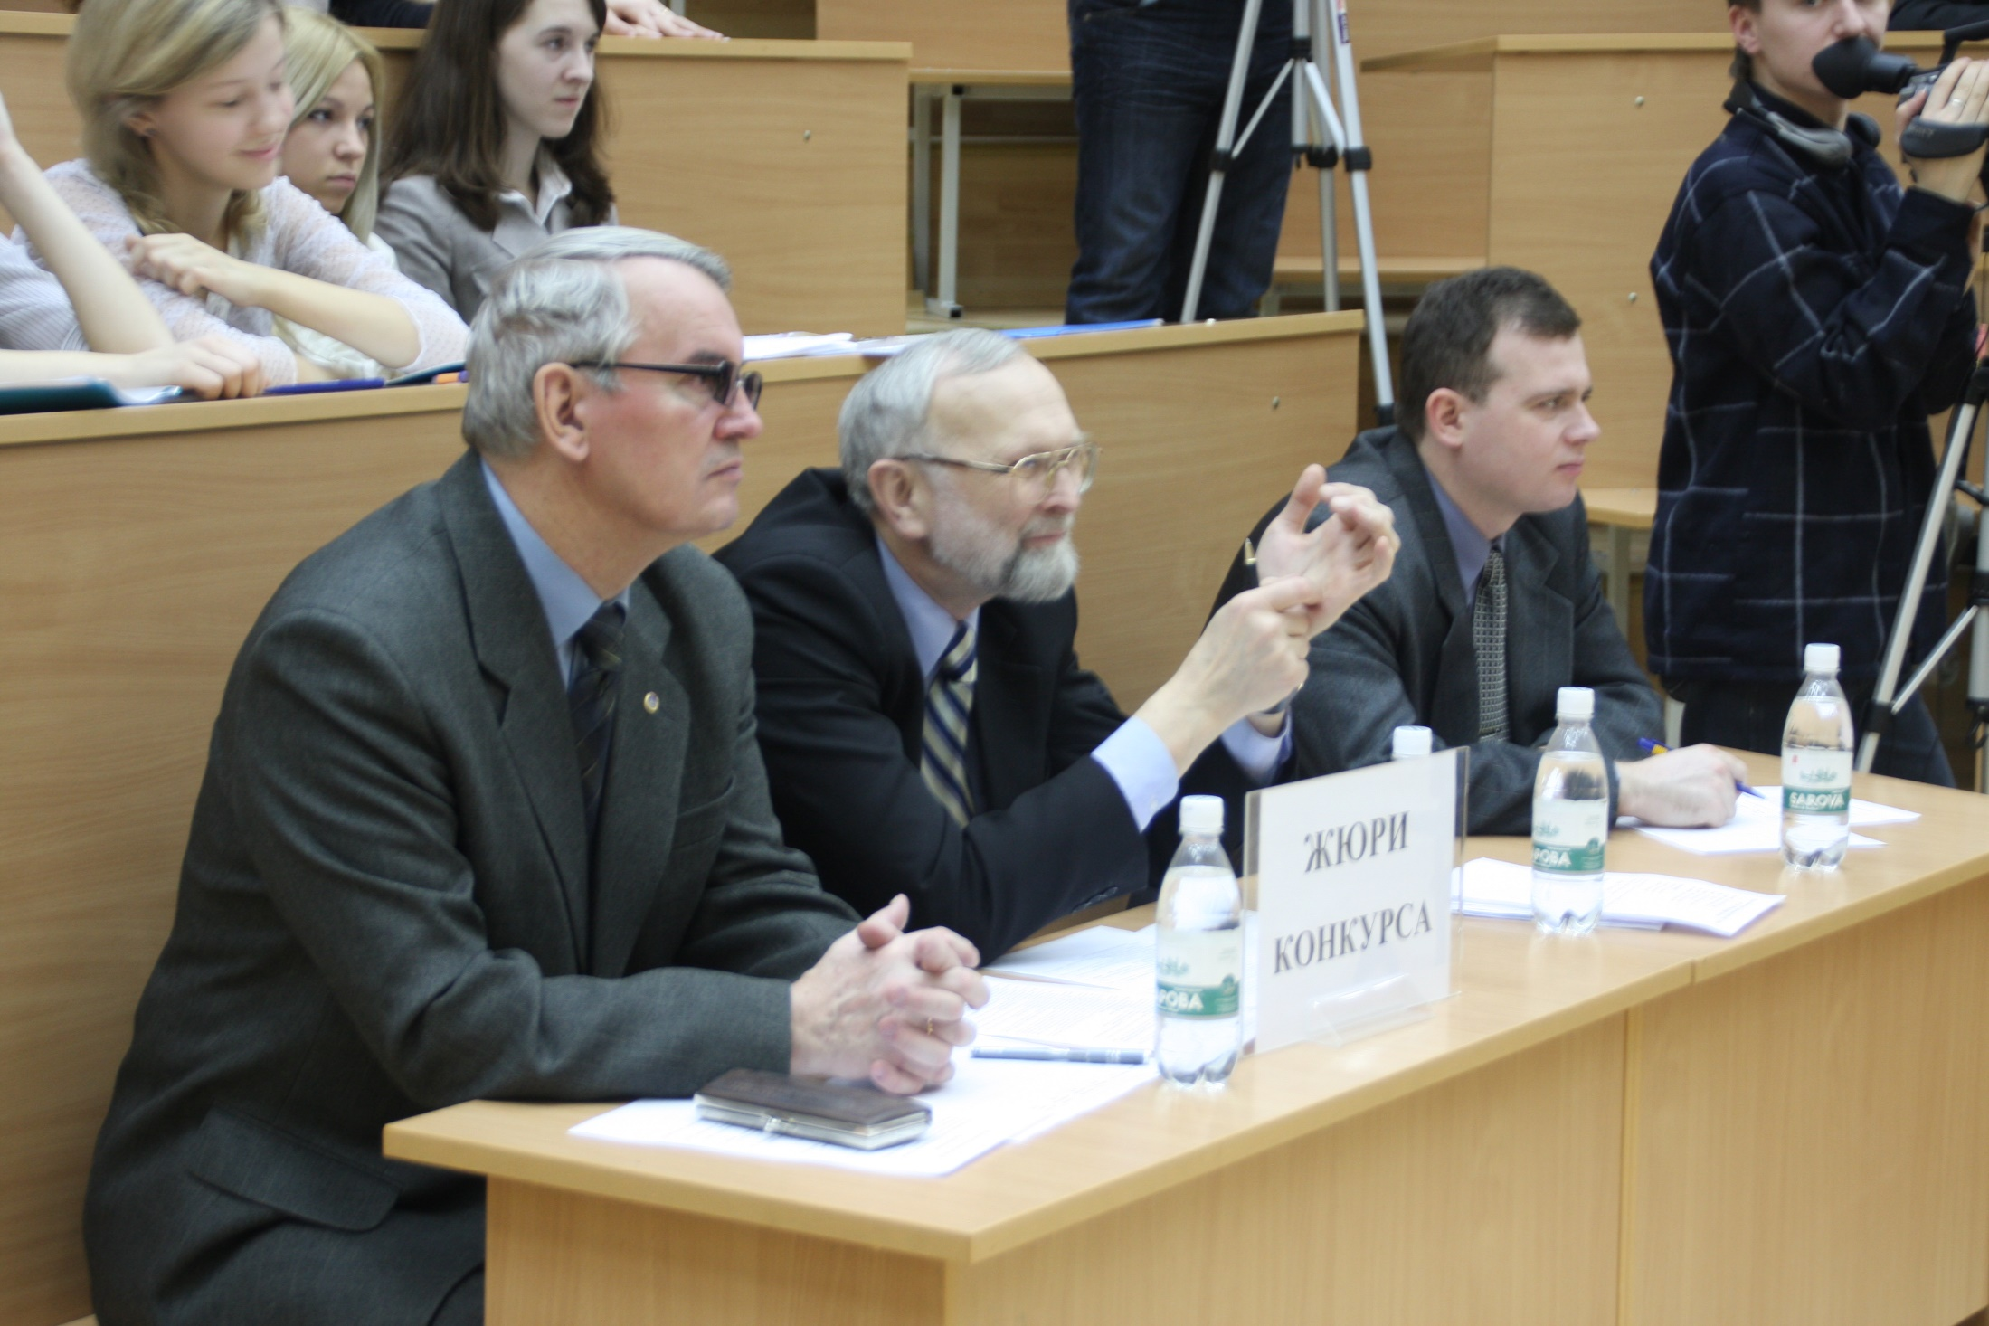
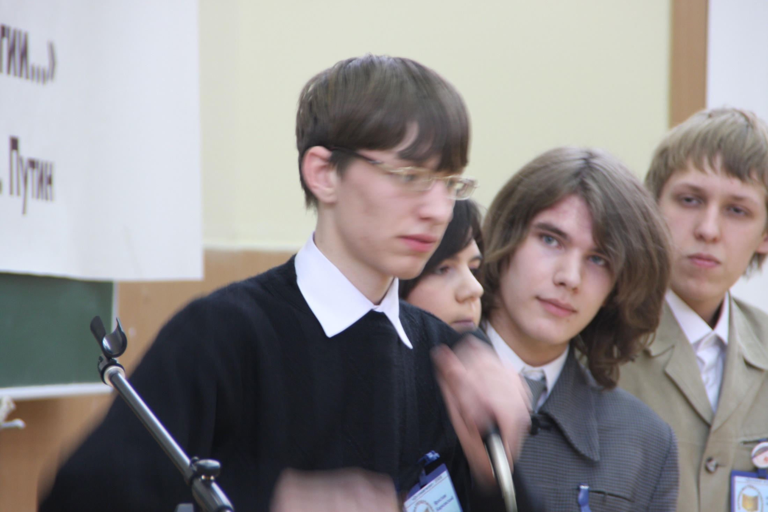
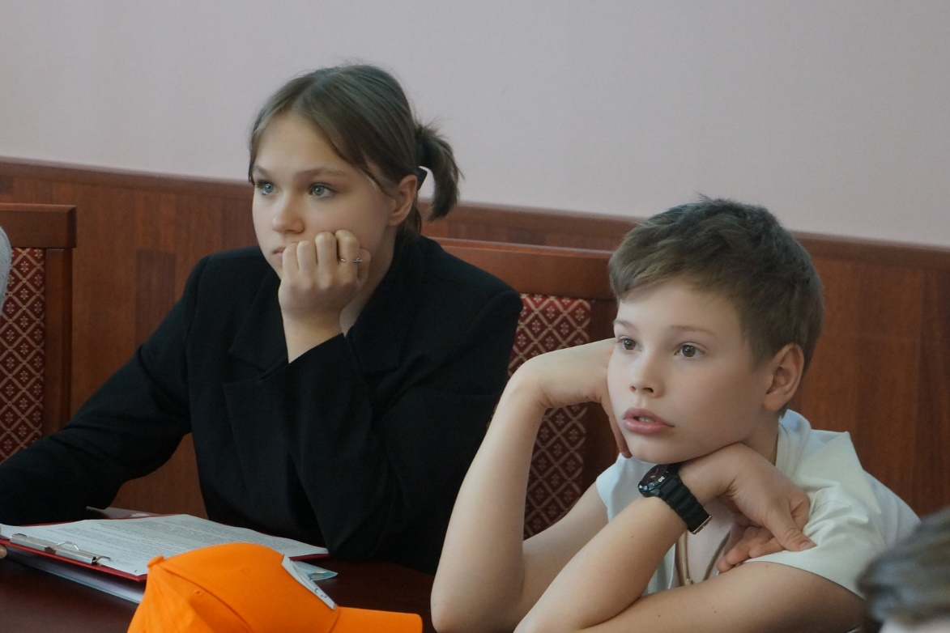
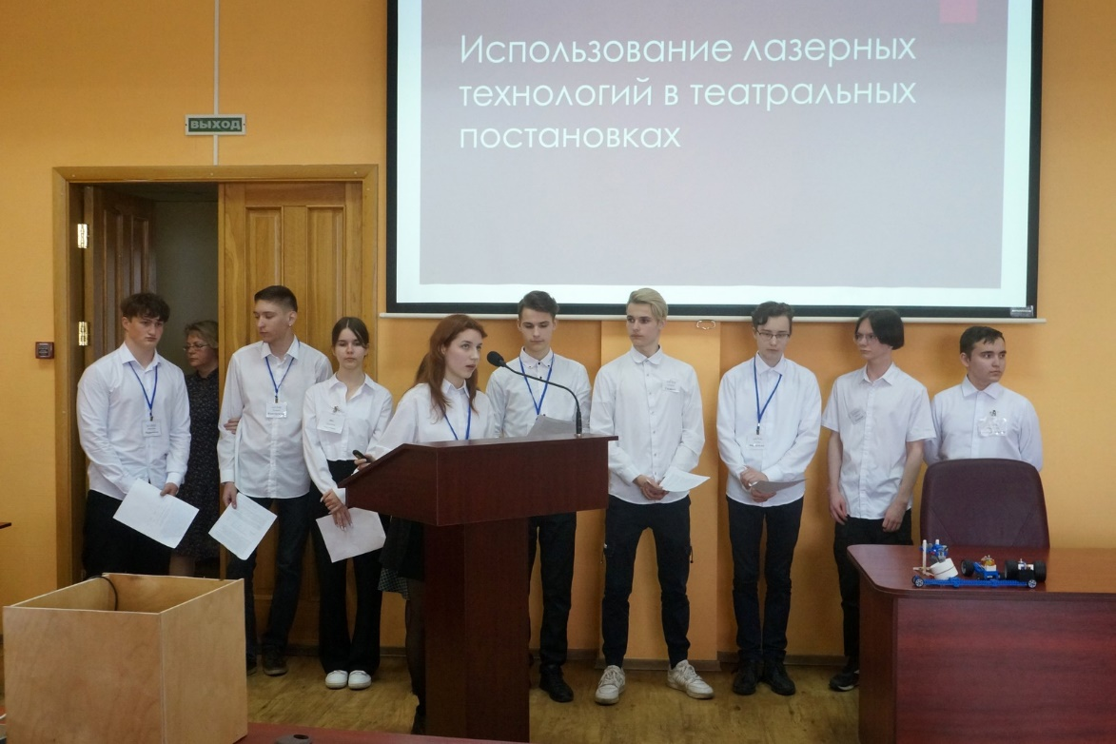
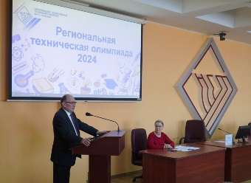
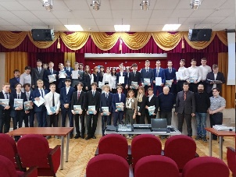
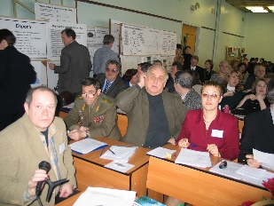
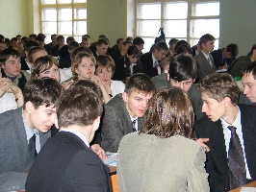
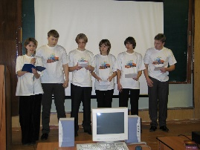
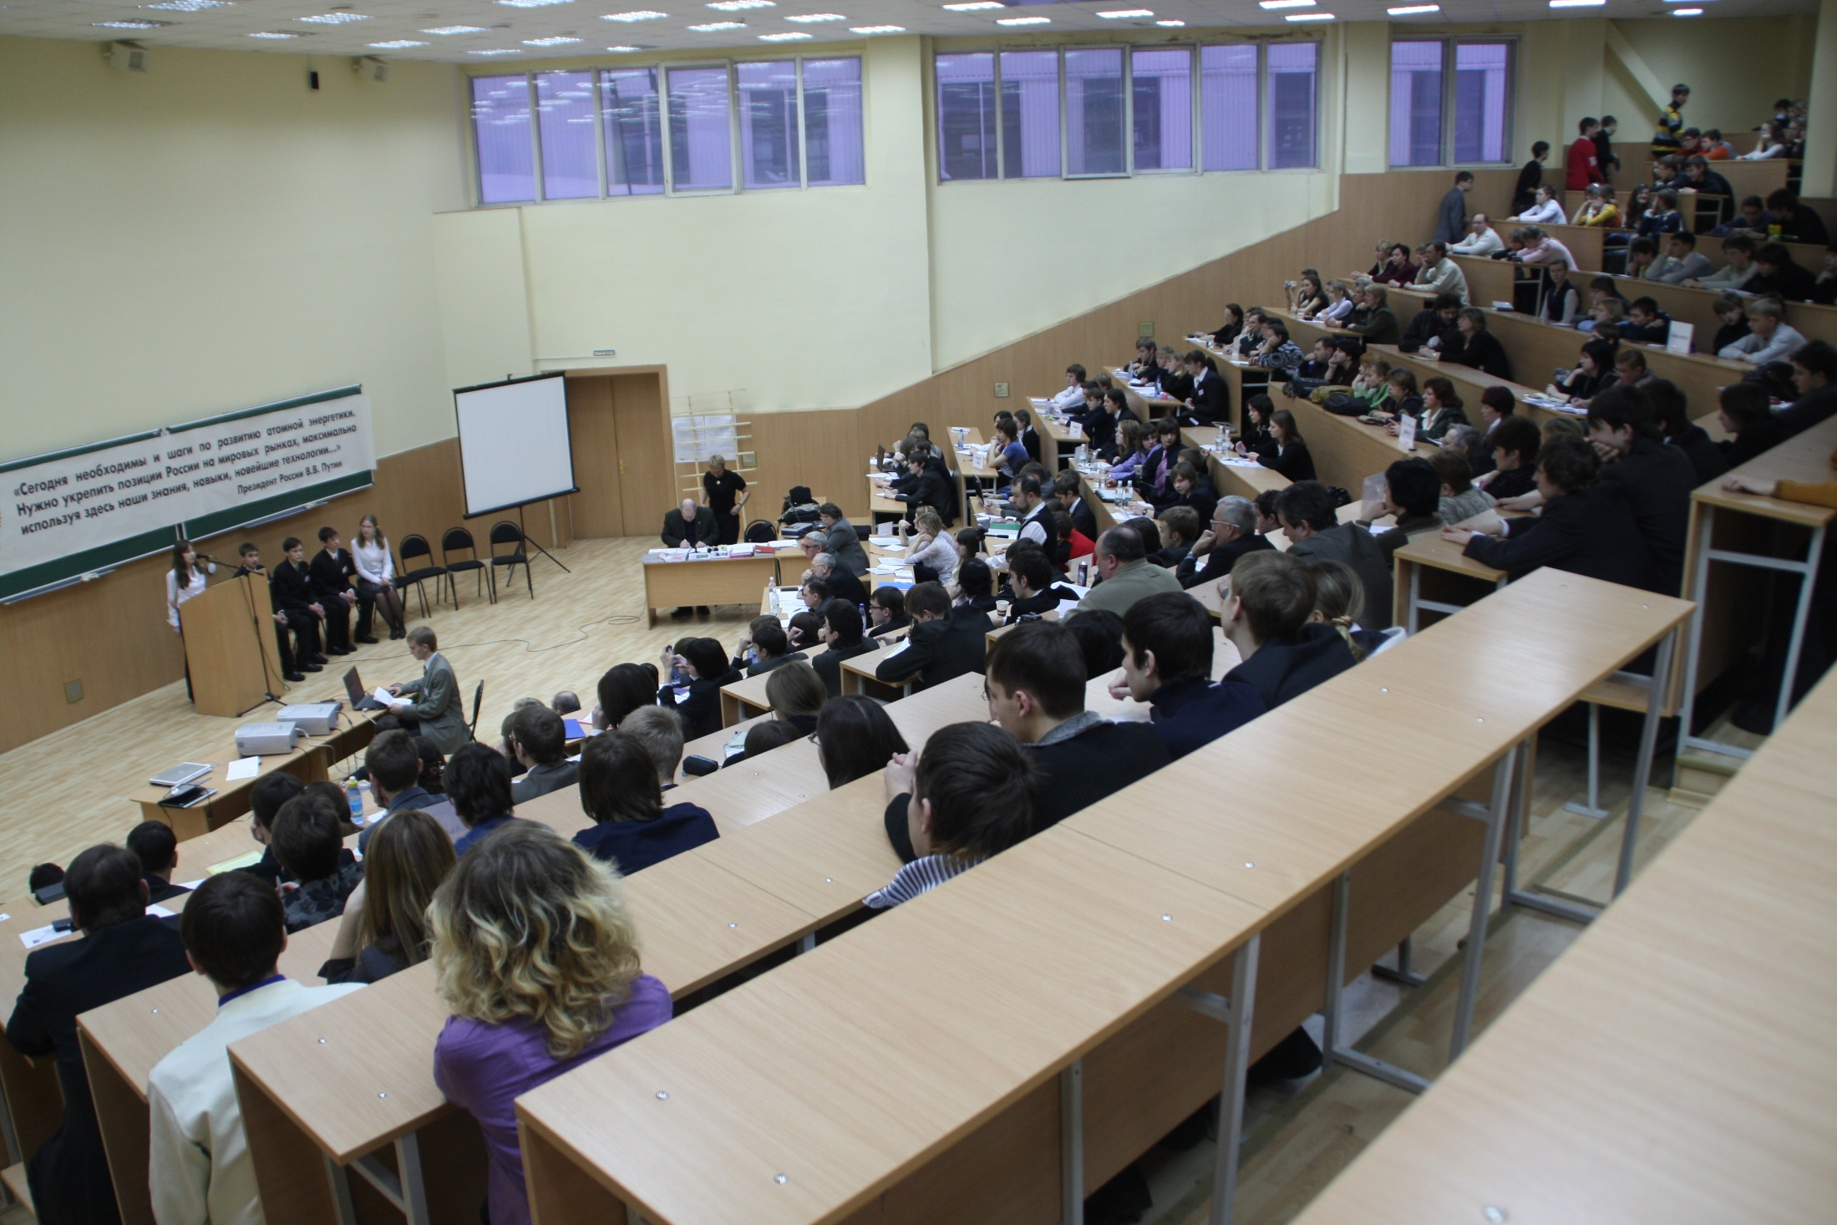
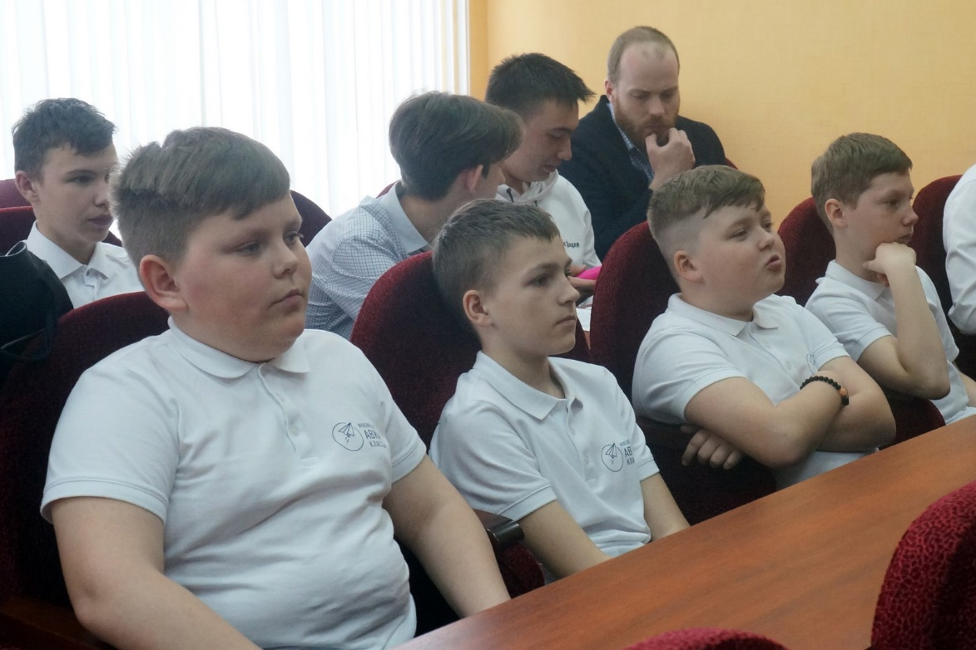
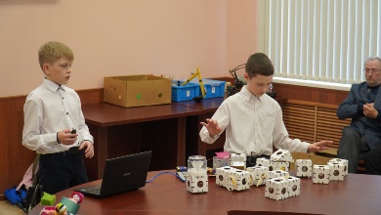
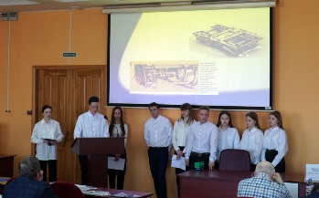
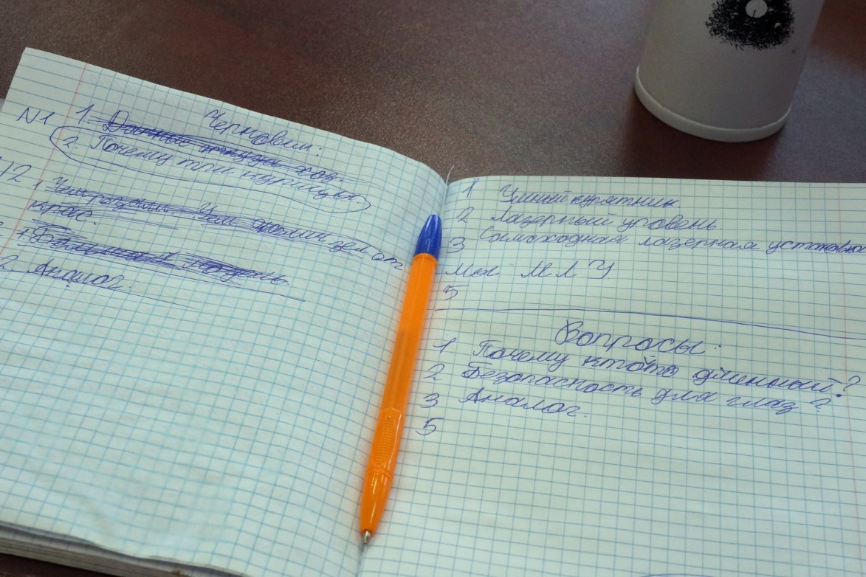
XXV
ОБЛАСТНАЯ ТЕХНИЧЕСКАЯ
ОЛИМПИАДА ШКОЛЬНИКОВ
«ДЕЛОВАЯ ИГРА»
2001-2026 гг.

Slide 2


XXV
ОБЛАСТНАЯ ТЕХНИЧЕСКАЯ
ОЛИМПИАДА ШКОЛЬНИКОВ
«ДЕЛОВАЯ ИГРА»
Перечень тем областной олимпиады школьников «Деловая игра» 2001-2026 гг.:
- 2001-2002 гг. «Безопасный автомобиль XXI века»;
- 2002-2003 гг. «Альтернативные энергетические источники транспортных средств»;
- 2003-2004 гг. «Техника для освоения мирового океана»;
- 2004-2005 гг. «Автоматизация и роботизация человеческой деятельности»;
- 20052006 гг. «Экологически чистый автомобильный транспорт XXI века»;
- 2006-2007 гг. «Конвергентные технологии в технике XXI века»;
- 2007-2008 гг. «Техника и технологии освоения континентальной и океанической литосферы Земли»;
- 2008-2009 гг. «Совместить несовместимое: Живые системы и ядерная энергетика – основа техники и технологий XXI века»;
- 2009-2010 гг. «Умные материалы в технике ХХI века: Мега и макротехника и технологии через полисистемно-структурное проявление микроотношений и процессов в материалах» (Олимпиада имела в текущем учебном году статус Всероссийской);
- 2010-2011 гг. «Транспортные интеллектуальные системы XXI века: Наземные, водные, воздушные и космические транспортные системы»;
- 2011-2012 гг. «Распределенные энергетические системы в технике и технологиях ХХI века: Распределенные микро и нано энергетические источники, сети передачи энергии и силовые приводы - основа техники и технологий»;
- 2012-2013 гг. «Умный климат: техника и технология для изменения природно-климатических условий жизни человека»;
- 2013-2014 гг. «Биотехника XXI века: от искусственных технических систем назад к природным, но техническим системам»;
- 2014-2015 гг. «Машиностроение и техносфера XXI века» (была реализована в городской олимпиаде 2012 года);
- 2015-2016 гг. «Сумма НЗИТ-конвергентных природоподобных НБИКС-технологий – основа позитивной гармонизации эволюции человеческой цивилизации»: «Альтернатива» (НЗИТ - наука, знания, инновации, технологи, НБИКС – нано, био, инфо, когнито, социо);
- 2016-2017 гг. «Конвергентные НБИКС-технологии – основа природоподобной (зелёной) техники XXIвека»;
- 2017-2018 гг. «Умные машины – людям для подмоги» (для 4-7 классов), «Технологии и технические средства освоения шельфа и береговой зоны Ледовитого океана вдоль Северного морского пути Российской Федерации» (для 8-11 классов);
- 2018-2019 гг. «Умные машины – людям для подмоги» (повтор темы для 4-7 классов), «Техника и технологи для человека. Инженер лидирующая профессия будущего» (для 8-11 классов);
- 2019-2020 гг. «Умные машины – людям для подмоги» (повтор темы для 4-7 классов), «Энергия – это бесценный клад: Альтернативная реальность» проводится в рамках Школьной лиги Международного чемпионата «CASE-IN» (для 8-11 классов);
- 2020-2021 гг. Эпидемия «Covid-19». Повтор предыдущего года (дистанционная игра);
- 2021-2022 гг. «Модульные машины» (для 4-7 классов), «Программируемая (роботизируемая) материя - как основа техники и технологии будущей человеческой цивилизации» (для 8-11 классов);
- 2022-2023 гг. «Применение бытовых лазеров в домашнем и приусадебном хозяйстве» (для 4-7 классов), «Системы высокой плотности энергии в сферах деятельности человечества» (для 8-11 классов);
- 2023-2024 гг. «Модульные самовостанавливающиеся машины и технические объекты для бытовой деятельности человека» (для 4-7 классов), «Репликация материи как технологическая основа будущего существования человечества: самовостанавливающиеся системы» (для 8-11 классов областных школ), «Системы высокой плотности энергии в сферах деятельности человечества» (для 8-11 классов городских школ);
- 2024-2025 гг. «Техника для экстремальных условий эксплуатации» (для всех параллелей);
- 2025-2026 гг. «Полярная и космическая криоинженерия» «Холод не враг, а друг» (для всех параллелей);

Slide 4
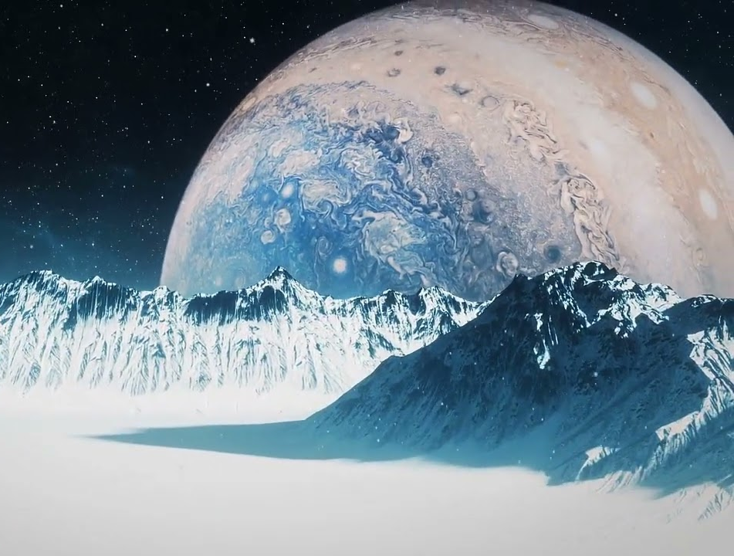
ПОЛЯРНАЯ и КОСМИЧЕСКАЯ
КРИОИНЖЕНЕРИЯ

Slide 5
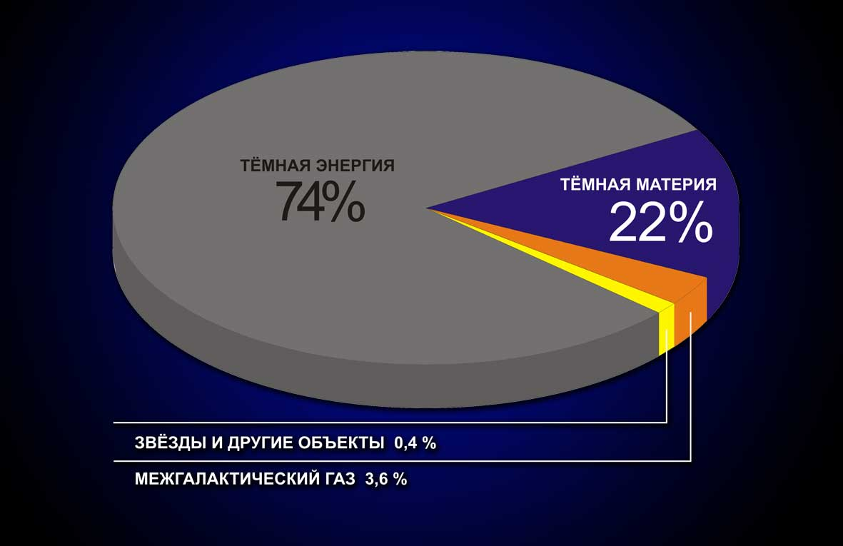
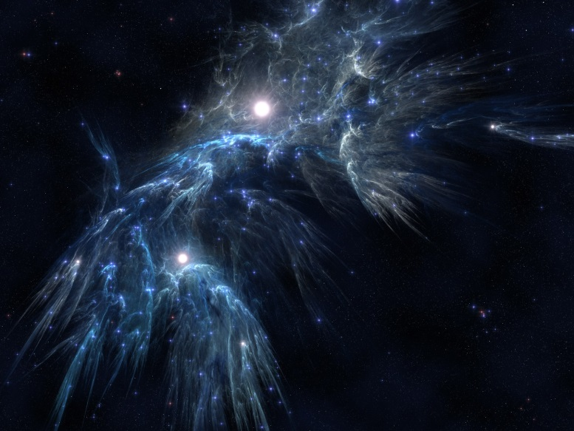
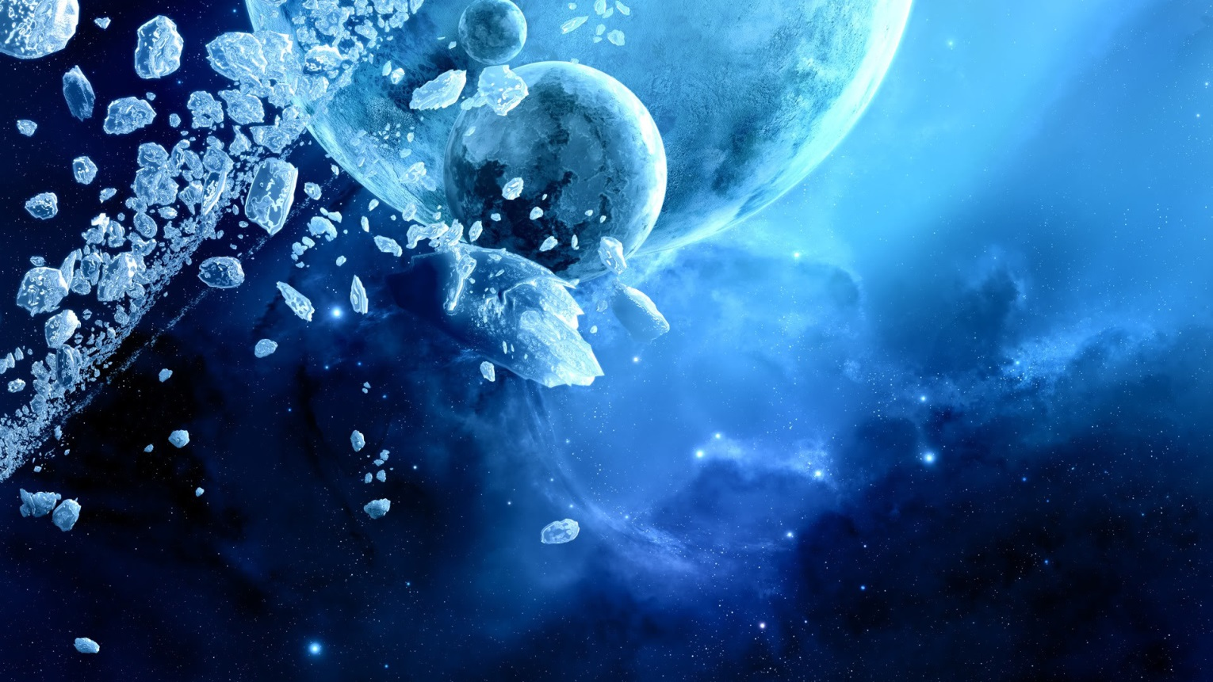
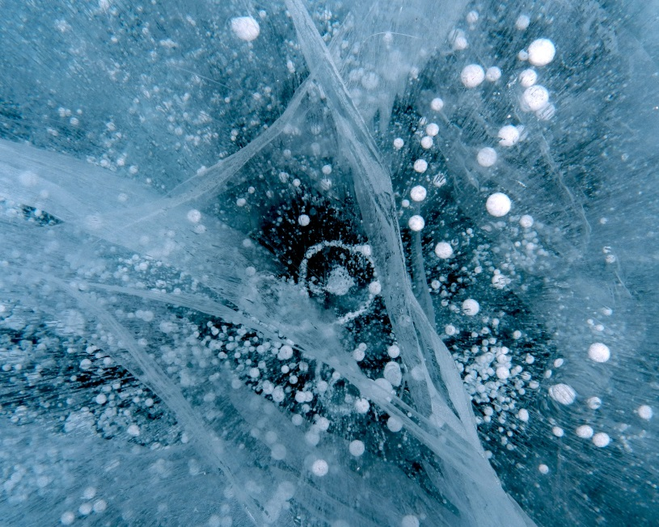
СНЕГ И ЛЕД ВО ВСЕЛЕННОЙ
МАТЕРИЮ ВО ВСЕЛЕННОЙ принято делить на три группы:
ТЕМНАЯ ЭНЕРГИЯ: 74%; ТЕМНАЯ МАТЕРИЯ : 22% (горячая: нейтрино движущиеся с около световой скоростью и холодная: медленно движущихся сгустков вещества);
ВИДИМАЯ МАТЕРИЯ (ВЕЩЕСТВО ЗВЕЗД и других объектов, МЕЖГАЛАКТИЧЕСКИЙ ГАЗ): - 4%

Slide 6
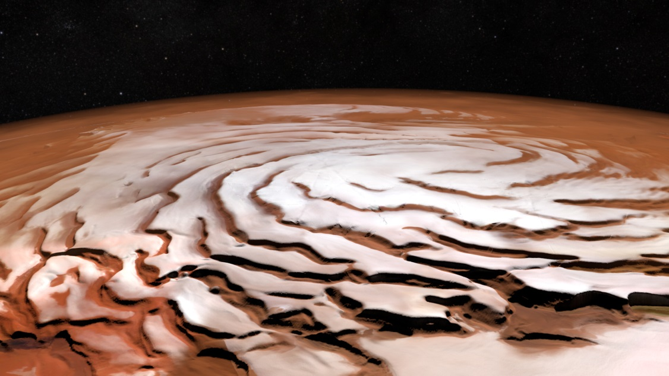
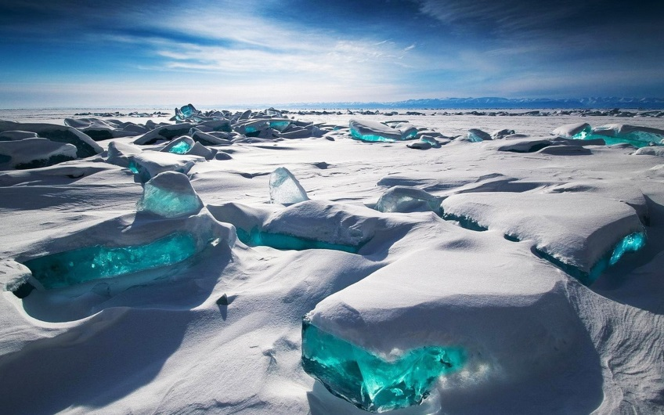
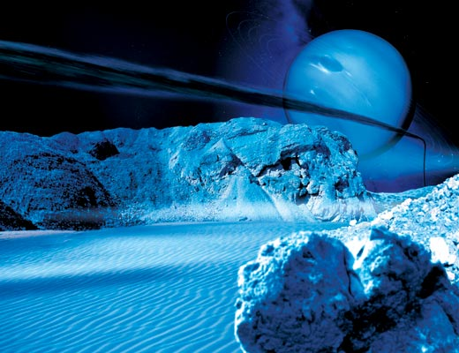
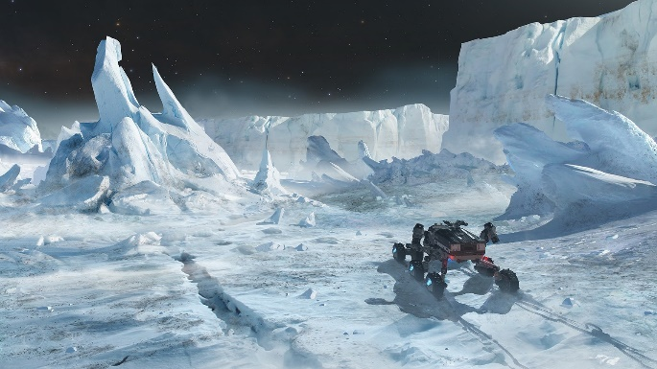
СНЕГ И ЛЕД В СОЛНЕЧНОЙ СИСТЕМЕ
• вещество Солнечной системы принято делить на три группы: газовый компонент: водород, гелий и благородные газы - 97,7%; ледяной компонент: азот, кислород и некоторое количество водорода - 1,8%; МИНЕРАЛЬНЫЙ компонент: кремний, железо и все прочие элементы - 0,4…0,5%
4%
ВИДИМОЙ МАТЕРИИ
• БОЛЬШАЯ ЧАСТЬ СПУТНИКОВ ПЛАНЕТ ГИГАНТОВ (ЮПИТЕР, САТУРН) ПОКРЫТЫ СНЕГОМ И ЛЬДОМ, А ПЛАНЕТЫ НЕПТУН И ПЛУТОН САМИ ПРЕДСТАВЛЯЮТ СОБОЙ «СНЕЖНЫЙ КОМ». ПРИ ЭТОМ НА ПЛАНЕТАРНЫХ ОБЪЕКТАХ СОЛНЕЧНОЙ СИСТЕМЫ, НАРЯДУ С ВОДНЫМ СНЕГОМ И ЛЬДОМ, ИМЕЮТ МЕСТО НЕВОДНЫЕ СНЕГА И ЛЬДЫ: АММИАЧНЫЕ, МЕТАНОВЫЕ, УГЛЕКИСЛОТНЫЕ И Т.Д.

Slide 7
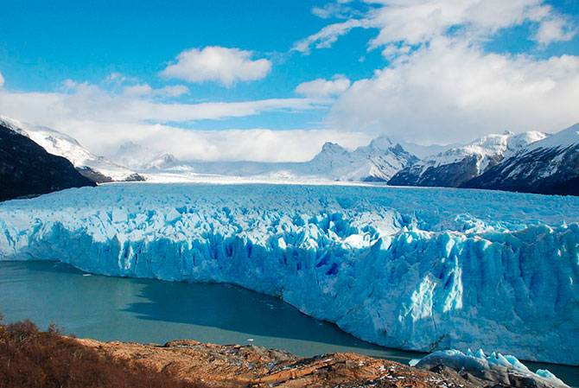
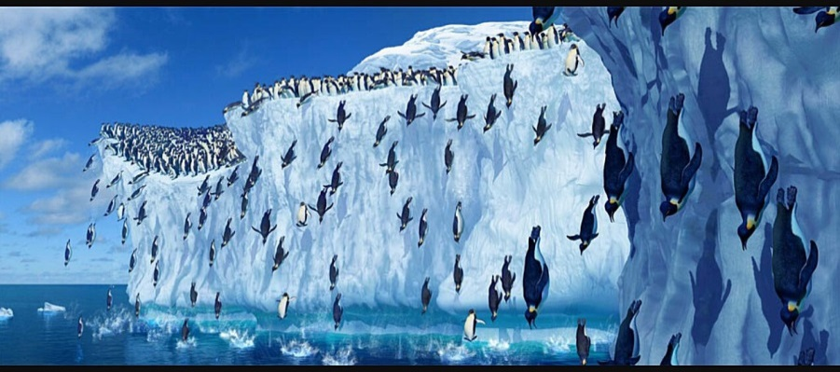
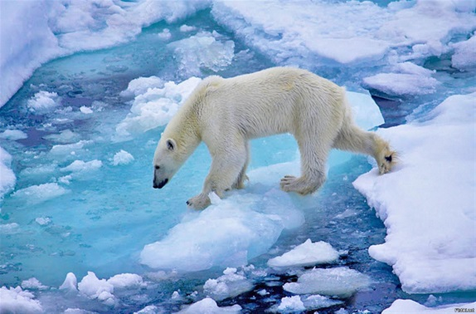
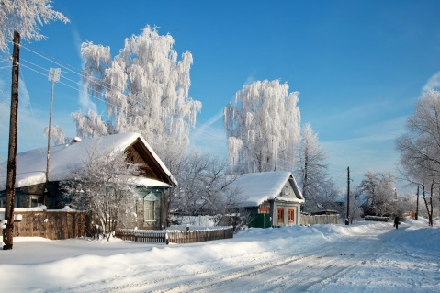
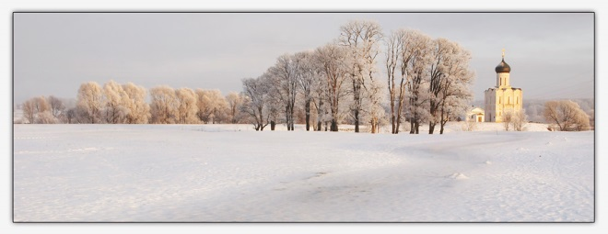
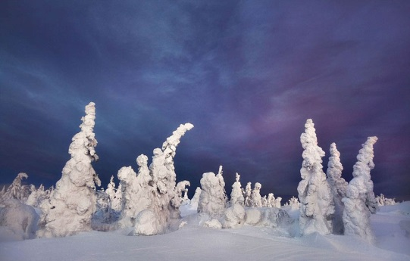
СНЕГ И ЛЕД НА ПЛАНЕТЕ ЗЕМЛЯ
130 МЛН. КМ² - 1/4 ПОВЕРХНОСТИ ЗЕМЛИ ЕЖЕГОДНО ПОКРЫТА СНЕГОМ И ЛЬДОМ ИЗ НЕЕ:
1/8 ПРИХОДИТСЯ НА ЛЕДНИКИ, ВКЛЮЧАЯ ЛЕДЯНЫЕ ЩИТЫ ГРЕНЛАНДИИ И АНТАРКТИДЫ;
1/3 - МОРСКИЕ ЛЬДЫ В АНТАРКТИЧЕСКОМ И АРКТИКТИЧЕСКОМ БАССЕЙНАХ
80% ТЕРРИТОРИИ РОССИИ (СССР) ПОКРЫТО СНЕГОМ НА 5…10 МЕСЯЦЕВ В ГОДУ
В РЯДЕ РАЙОНОВ РОССИИ СРЕДНЕМНОГОЛЕТНЯЯ ВЫСОТА СНЕЖНОГО ПОКРОВА - 1,2 М

Slide 8
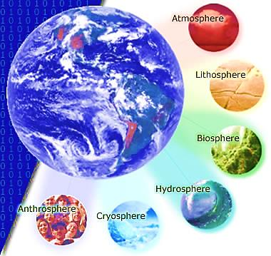
СФЕРЫ ПЛАНЕТЫ ЗЕМЛЯ
Криосфера - прерывистая и непостоянная по конфигурации оболочка Земли в зоне теплового взаимодействия атмосферы, гидросферы и литосферы, составными частями, которой являются снег, лед и мерзлые грунты.
~0,0000862271%
5,15*10¹⁵ т
4
Атмосфера
~0,46880755449%
2,8.*10¹⁹ т
1
100% - 5,9726·10²¹ т
Литосфера
~0,0000040183505%
2,4*10¹² т
5
Биосфера
~0,02511469041%
1,5*10¹⁸ т
3
6
Гидросфера
2
Криосфера
~ 0,04094950272%
2,42*10¹⁸ т
Антропосфера
~ 0,000000000048052774 %
278*10⁶ т (масса людей без техносферы)

Slide 9
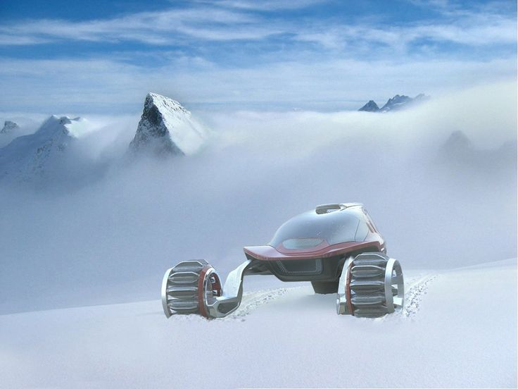
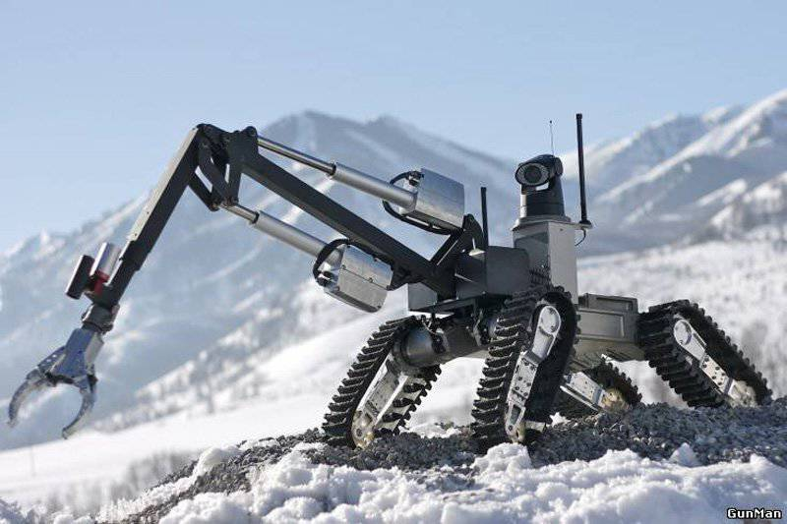
КРИОИНЖЕНЕРИЯ
Криоинженерия - рассматривает научно-практические аспекты взаимодействия техники и технологий с криосферой Земли и криосредой Вселенной, он включает в себя следующие взаимосвязанные научно-практические инженерные направления: ледоведение и снеговедение, а также экзокриоинженерию.
Криоинженерия может быть классифицирована по следующим направлениям связанным с деятельностью человека:
1. Научно-практическая:
1.1. Криоматериаловедение и криоинженерия конструкций
1.2. Криоэнергетика и терморегуляция
1.3. Криомеханика
1.4. Криомедицина и криобиотехнологии
1.5. Экзокриоинженерия
1.6. Экология и климат
2. Социально-гуманитарная инженерия:
2.1. Этика и право
2.2. Культура и антропология
2.3. Образование и международное сотрудничество
2.4. Экономика и геополитика
2.5. Философия и футурология
КРИОИНЖЕНЕРИЯ
КРИОЛОГИЯ
ИНЖЕНЕРИЯ
Криология - наука о природных объектах и процессах, происходящих в криосфере. Криология исследует физические, химические и минералогические изменения воды при температурах ниже её точки замерзания, а также природные тела и явления, возникающие при отрицательных температурах.
Инженерия (инженерное дело) — область технической деятельности, направленная на практическое применение научных, экономических, социальных и практических знаний для создания искусственных технических объектов — сооружений, устройств, механизмов, машин и так далее.
Криоинженерия символизируют борьбу и симбиоз с холодом: от попыток «покорить» Арктику и Антарктиду до проектов гармоничного встраивания технологий в хрупкие полярные экосистемы и экзокриологические миры Вселенной. Это не только инженерия, но и этика баланса между социально-техническим прогрессом и сохранением природы. Таким образом, криоинженерия - научно-практическое направление деятельности человека, которое отражает синтез вызовов XXI века — от климатических изменений до космической экспансии, где холод становится одновременно препятствием и ресурсом.

Slide 10
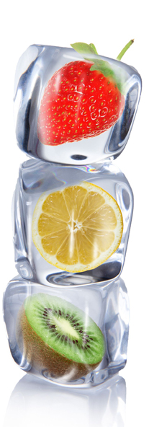
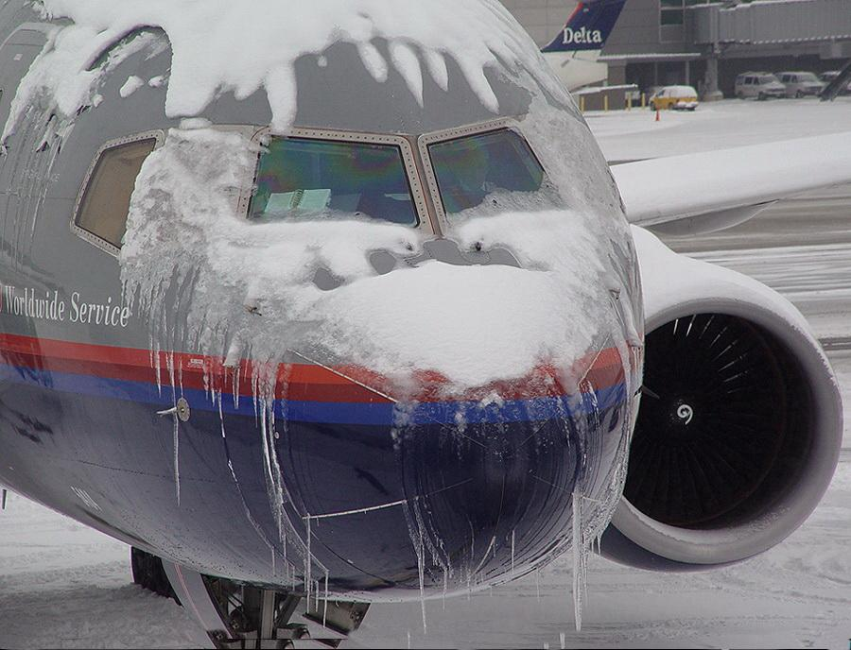
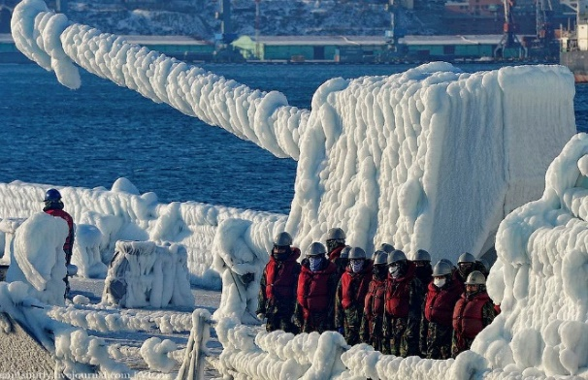
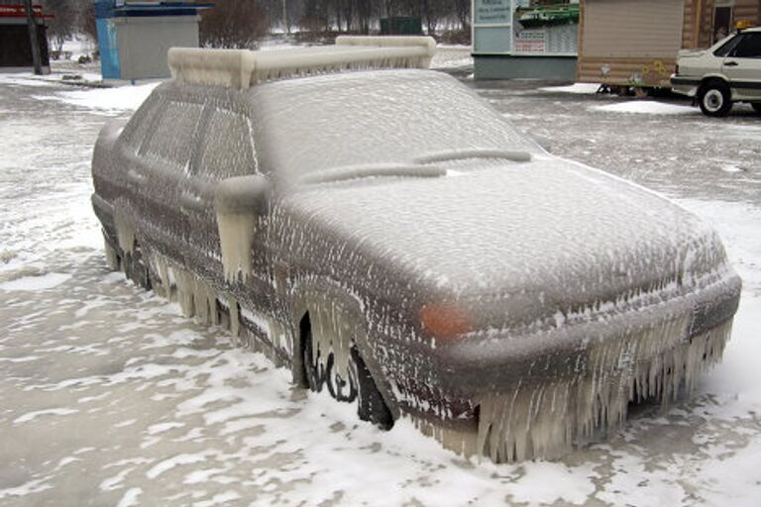
ЛЕДОВЕДЕНИЕ
Ледоведение – по сути это гляциология - наука как о естественных (природных), так и искусственных льдах во всех их разновидностях, как в космосе, так и на поверхности Земли, в атмосфере, гидросфере, литосфере.
Объектом и предметом изучения в ледоведении является лёд, который может вызывать ряд стихийных явлений с вредными и разрушительными последствиями (обледенение летательных аппаратов, судов, сооружений, дорожного полотна и почвы, градобития, метели и снежные заносы, речные заторы и зажоры с наводнениями, ледяные обвалы, разрыв корней растений при образовании слоев льда в почве и др.). Правктическое ледоведение занимается прогнозированием, обнаружением, предотвра-щением вредных явлений, борьба с ними и использование льда в различных целях (снегозадержание, устройство ледяных переправ, изотермических складов, облицовка хранилищ, льдозакладка шахт и т.п.) представляют предмет ряда разделов гидрометеорологических и инженерно-технических знаний (ледотехника, снеготехника, инженерное мерзлотоведение и др.), деятельности специальных служб (ледовая разведка, ледокольный транспорт, снегоуборочная техника, искусственное сбрасывание лавин и т.д.).

Slide 11
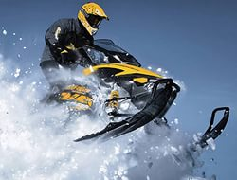
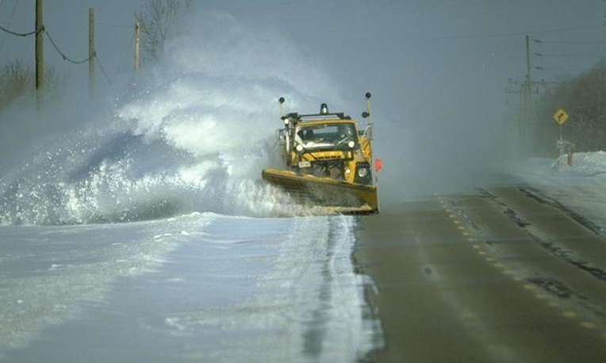
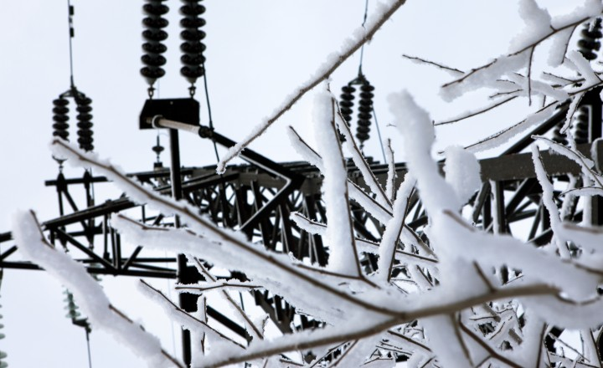
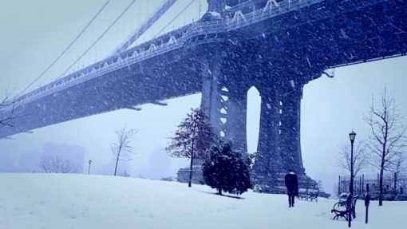
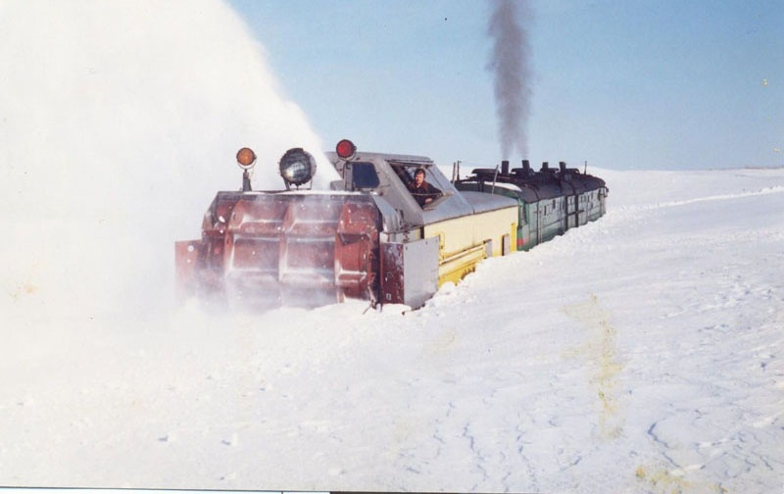
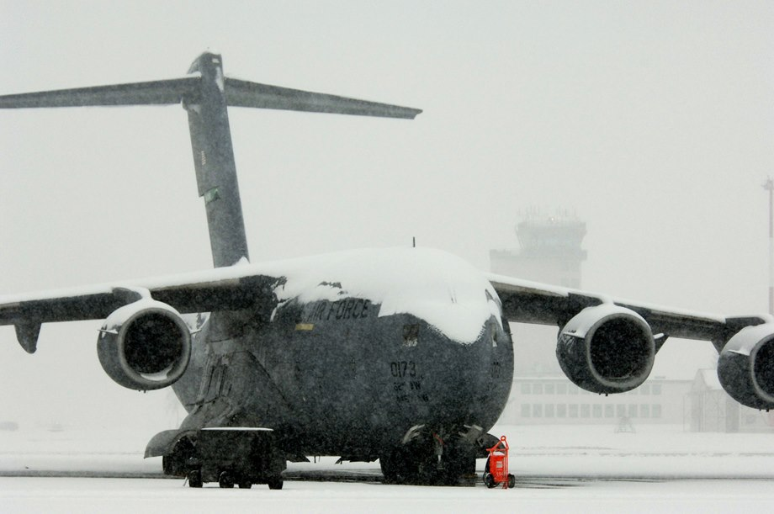
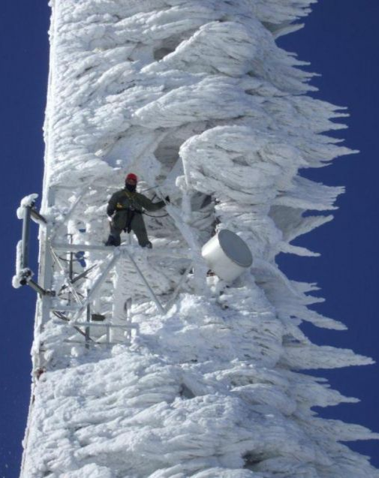
СНЕГОВЕДЕНИЕ
Снеговедение – это наука возникшая на стыке криологии (гляциологии), метеорологии, биологии и инженерии.
В целом снеговедение подразде-ляется на естественное и инженерное. Предметом естествен-ного - является формирование и существование снежного покрова, инженерного – взаимодействие снега с техническими и архитектур-ными объектами. К инженерному снеговедению относится транс-портное снеговедение изучающее взаимодействие транспортных систем со снежным покровом.

Slide 12
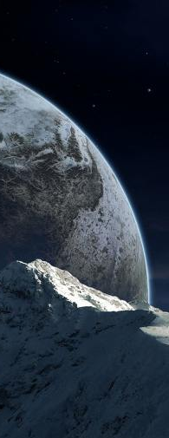
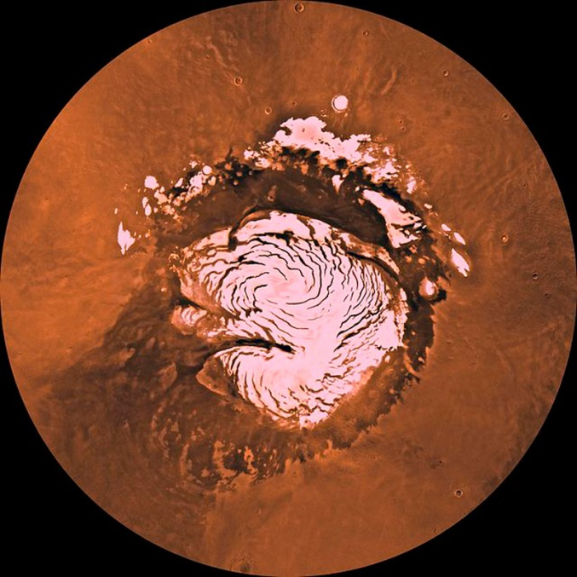
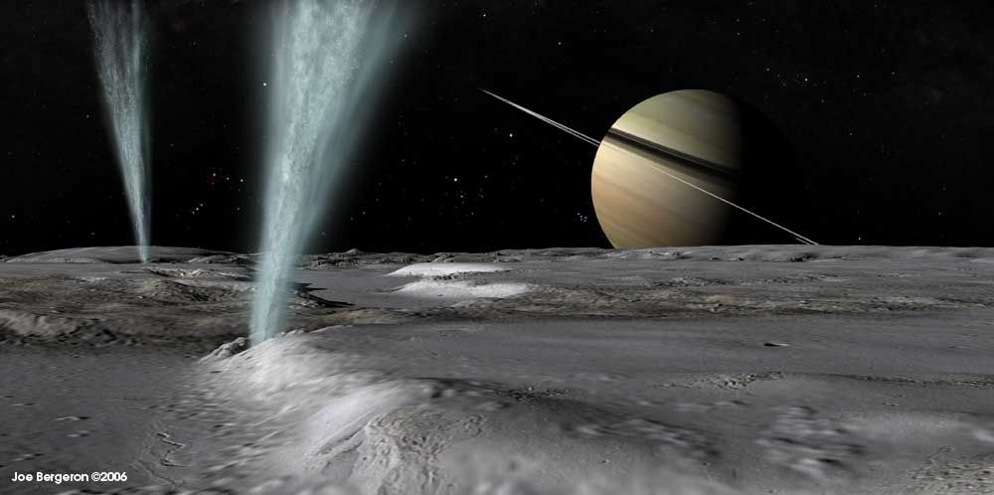
ЭКЗОКРИОЛОГИЯ
Экзокриология - это еще один из разделов общей криологии Приставка «экзо» обозначающая нечто внешнее, находящееся снаружи. В данном случае это наука о природных объектах и процессах, происходящих во внешней по отношению к Земле криосфере, то есть в космическом пространстве Внеземелья.
Имеются данные о наличии льда и снега на планетах Солнечной системы и в ядрах комет. Изо льда сложена поверхность Европы - спутника Юпитера. На Марсе выпадает как привычный нам снег, так и снег из твёрдой углекислоты (помимо постоянных полярных шапок из обычного льда, на Марсе регулярно образуются сезонные шапки из углекислотного, более известного как «сухой» лёд). На Тритоне метан, выпадающий в виде дождя, в холодных областях планеты выпадает в виде снега (подобно тому как это на Земле происходит с водой)
За пределами Земли в естественной залежи встречаются неводные снега (углекислотные, аммиачные, метановые и прочие). Свойства этих снегов и льдов в некоторой степени изучены лишь на физическом уровне агрегатного состояния..

Slide 13
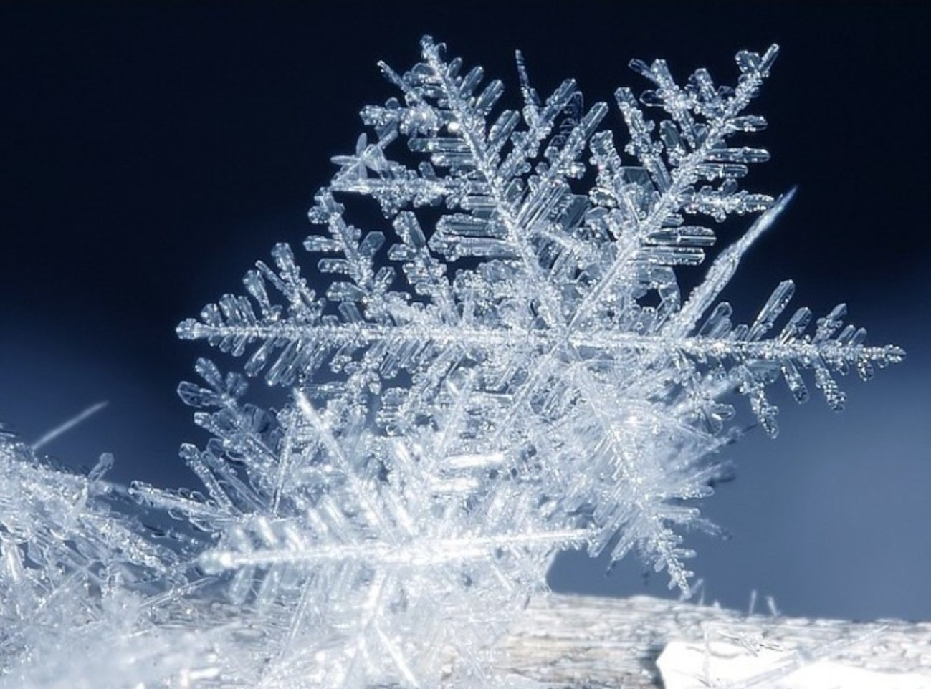
ХОЛОД НЕ ВРАГ, А ДРУГ

Slide 14


